Slide 1

Pr0ject Zer0

Slide 2
Inhaltsverzeichnis
Vorstellung des Projekts
Datenbank
Backend
Frontend
Tests
Live-Demo
Was funktioniert?
Was nicht?
Mögliche Erweiterungen

Slide 3
Was ist Pr0ject Zer0?
Community-Plattform für Computerspiele:
Spielebibliothek
Freundesliste
Chats
Gruppen
Termine
Notizen

Slide 4
Datenbank

Slide 5
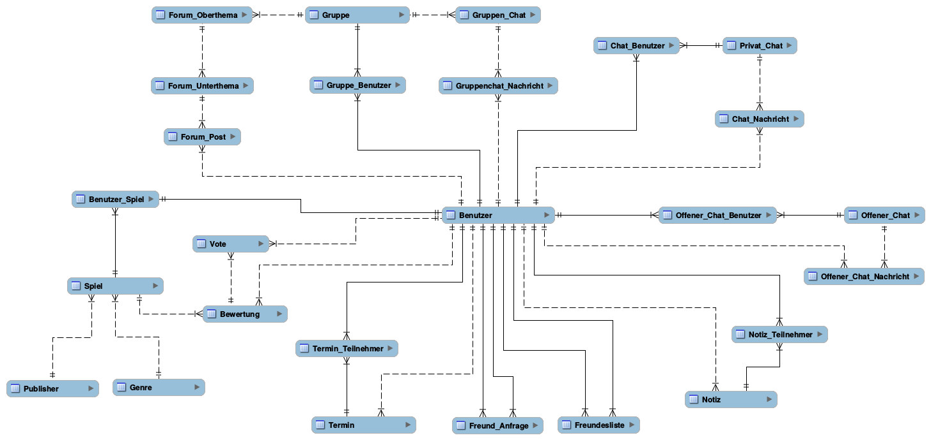
ER-Modell Übersicht

Slide 6
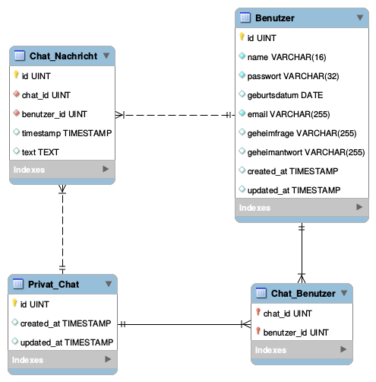
Chats

Slide 7
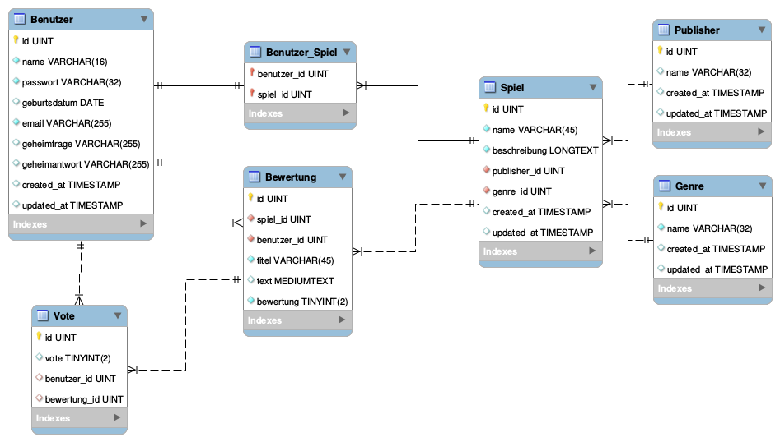
Spielebibliothek

Slide 8
Backend

Slide 9

Backend
Laravel 5.4 (PHP Framework)
RESTful API umsetzung
43 GET Methoden
16 POST Methoden
7 DELETE Methoden
5 PUT Methoden
Authentifizierung
JSON Web Token (JWT)
Broadcasting
Pusher
Deployment
Laravel Forge

Slide 10

JSON WEB TOKEN
Dient der sicheren Übertragung von Informationen als JSON Object
JWT ist nur ein String (header.payload.signature)
Header: enthält Token-Typ, Signatur- und Verschlüsselungsalgorithmus
Payload: enthält die Claims (Key/Value-Paare)
Signatur: stellt sicher dass die Nachricht vom angegebenen Absender stammt.
Server Authentifiziert Benutzer durch den String

Slide 11
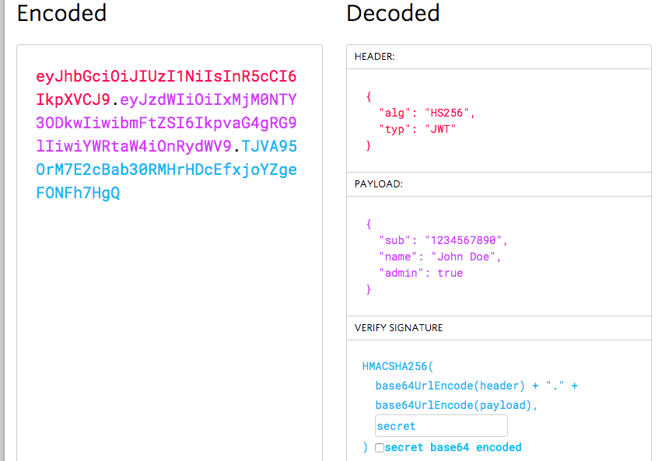
JSON WEB TOKEN

Slide 12
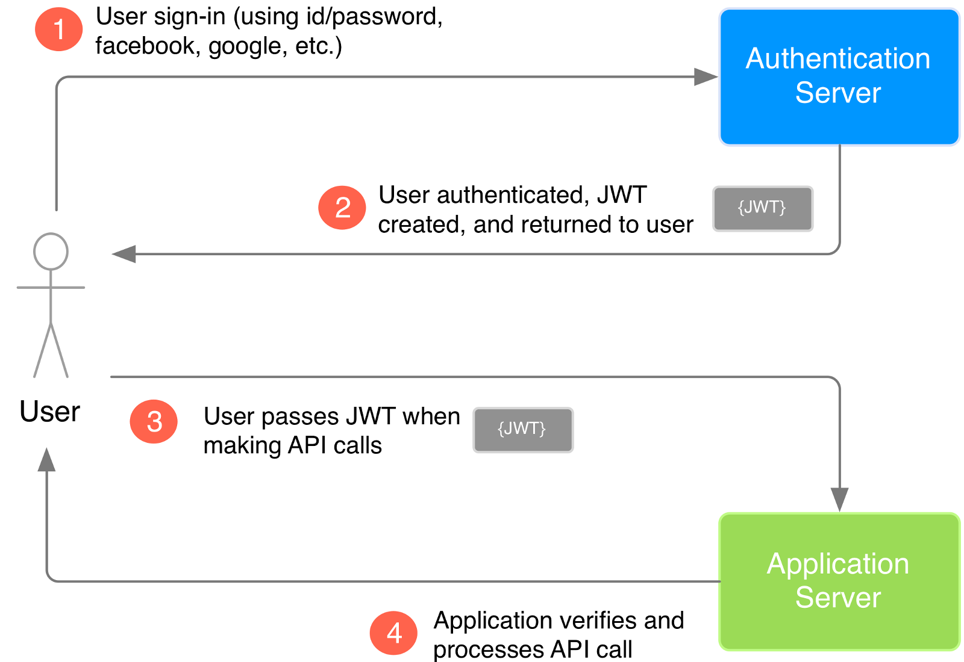
JSON WEB TOKEN
Funktion:

Slide 13

Wird für den Chat verwendet.
Stellt eine real-time Schicht zwischen Server und Client dar.
Für die Persistente Verbindung wird WebSocket verwendet.
Wird über die Broadcasting API von Laravel verwendet.
Ermöglicht mehrere hunderte offene Verbindungen Ressourcensparend zu verwalten.

Slide 14

Deployment
Bereitstellung von unbegrenzten PHP Anwendungen auf:
- DigitalOcean, Amazon AWS, Linode
Funktionen:
Einfach Bedienbar
Kostenlose SSL Zertifikate
Push To Deploy
Load Balancing
Sicherheit

Slide 15
Frontend

Slide 16
Features Checkliste
 | Desktop | Web | Mobil
Registrieren
Login
Bibliothek
Freundesliste
Gruppen
Chats/Chaträume
Terminplaner
Notizen

Slide 17








Webanwendung - Technologien
Browser: Chrome - Version 63.0.3239.132
IDE: Webstorm 2017.3
Angular5
HTML5 & CSS3
Bootstrap - Version 4
PusherJS
Font-Awesome

Slide 18





Desktopanwendung - Technologien
Java
Pusher-Websocket-Java
Oberfläche: JavaFx
GUI-Editor: Scene Builder
FontawesomeFX
Jfoenix
IDE: Eclipse

Slide 19


Mobileanwendung - Technologien
Ionic 3.19.1
Atom 1.23.1
Chrome - Version 56.0.2924.87
PusherJS
HTML5 & CSS3
Angular5

Slide 20
Desktopanwendung - Besonderheiten
Aufteilung der Klassen in verschiedene (aufeinander aufbauende) Kategorien
API: Hauptsächlich Aufbau der Anfragen an den Server, Verarbeitung der vom Server erhaltenen JSON-Objekte
Model: Hilfsklassen mit verschiedenen Funktionen, z.B. werden mit Hilfe dieser Klassen Instanzen von Notizen oder Terminen dargestellt
View: Klassen die in erster Linie zur Kontrolle der Oberfläche und Einbindung der API-Klassen zuständig sind

Slide 21
Tests

Slide 22
Webanwendung - Tests
Verschiedene Tests, die mit Karma realisiert wurden, zur überprüfung der API-Abfragen sowie erzeugung der Komponenten und Services

Slide 23
Desktopanwendung - Tests
56 JUnit-Testfälle für die API-Klassen, da diese Klassen die Grundlage für die Anwendung sind.

Slide 24
Mögliche Erweiterungen
Bewertungsfunktion
Geheimfrage zur Rücksetzung des Passworts
Profilbilder

